Slide 1
Предметная неделя
МБОУ «Ново-Ямская СОШ»
5-8 классы

Slide 2
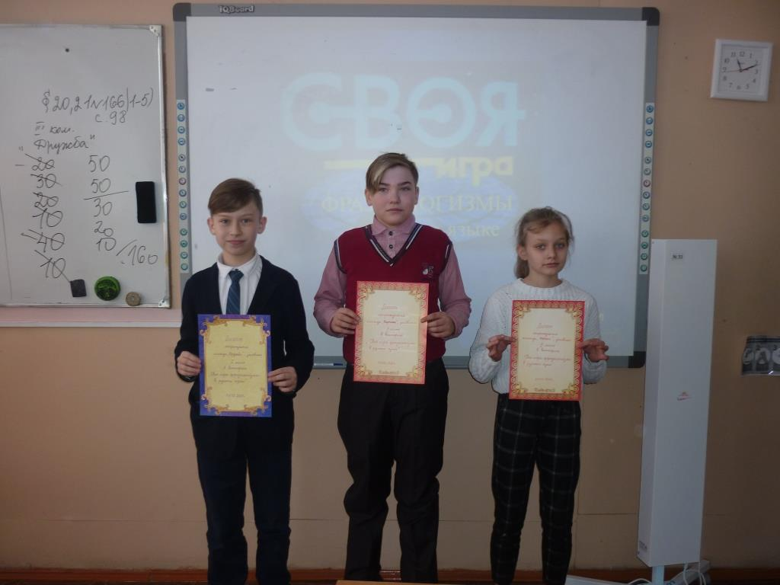
Русский язык
«Люби, знай и цени русский язык» - под таким девизом прошли все мероприятия, подготовленные учителями-филологами. В течение всей недели ребята открывали для себя интригующие лингвистические тайны. Так, учащиеся 5-6 классов проверили: насколько хорошо они знают значение фразеологизмов, с удовольствием поучаствовав в викторине «Своя игра». Занимательный характер заданий никого не оставил в стороне, все проявляли активность и заинтересованность. Ребята 7 классов также совершили для себя открытие. Они с удивлением узнали, что Петровская В.П., учитель, с которым они встречаются на уроках литературы, ещё и талантливый, глубокий поэт. Венена Павловна прикоснулась с ребятами к роднику поэзии. Она подготовила для семиклассников хитрые вопросы по рифме и рифмовке, сыграла в буриме, побывала на острове пословиц, в долине сказок, жанровых оврагах. Это путешествие никого не оставило равнодушным, что было видно по горящим глазам всех ребят.

Slide 3
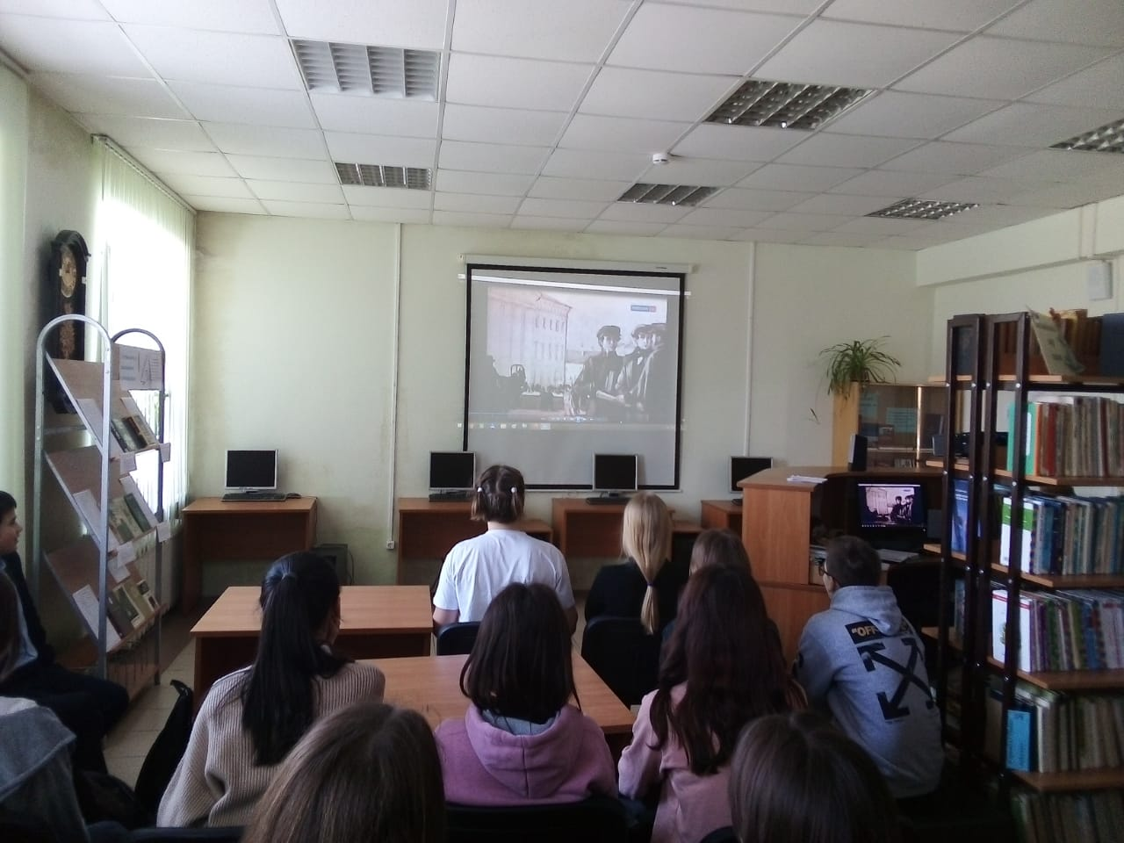
Русский язык
А учащиеся 8 классов побывали в мини-кинотеатре, ведь для них был организован показ небольших фильмов об учёных-лингвистах, людях, которые посвятили свою жизнь изучению и формированию русского языка. Но ребятам пришлось и потрудиться, ведь по итогам просмотра для них была подготовлена викторина: «Самый внимательный зритель». Нужно отметить, что учащиеся всех 8 классов очень ответственно подошли к заданию, сумев ответить на все вопросы.
А ещё все ребята поняли, что « язык – это целый мир, полный прелести, обаяния и волшебства. Он – живая память народа, его душа, его достояние».

Slide 4
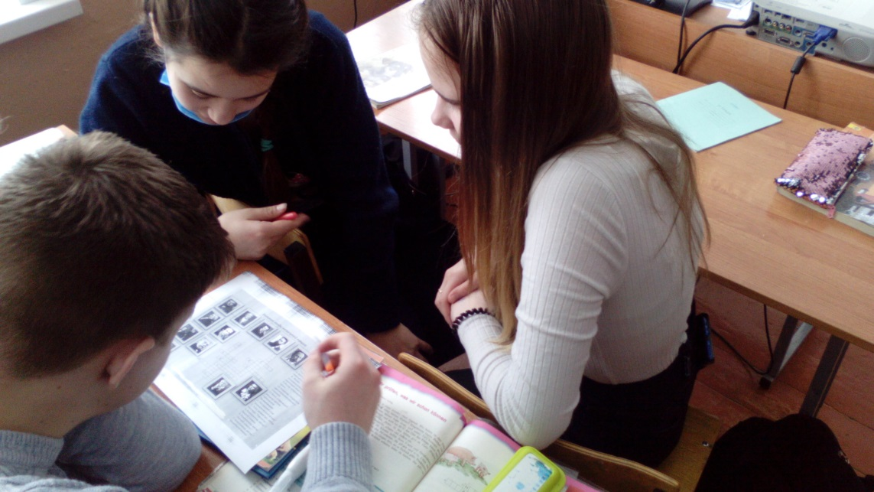
Иностранный язык
По сложившейся традиции февраль встречает учащихся нашей школы предметной неделей. В этом году тематикой недели стали науки и технологии. День иностранных языков прошел 4 февраля. К его началу был составлен план работы, который включал различные виды деятельности.
Учителями иностранного языка были подготовлены различные мероприятия. Учащиеся начальной школы погрузились в мир науки и технологий, просматривая мультфильмы на иностранном языке.
5-6 классы познакомились с известными британскими и немецкими изобретениями, а 7-8 классы ответили на вопросы кроссворда и викторины по теме, а также познакомили нас с изобретениями, которыми они восхищаются. Нужно отметить, что многие учащиеся проявили большой интерес к теме, на основе их сообщений об изобретателях и изобретениях были составлены целые книги, которые в дальнейшем учителя с удовольствием будут использовать на уроках.
В целом день прошел успешно. Все классы были вовлечены. Проведение дня иностранного языка помогло учителям поддержать интерес и мотивацию у детей к изучению иностранного языка и играло большую роль в учебно-воспитательном процессе. Таким образом, день иностранного языка явился ярким и интересным событием, продемонстрировал высокий творческий потенциал учащихся, яркую творческую индивидуальность отдельных проектов. Учащиеся показали хороший уровень владения иностранным языком, умения использовать полученные знания для решения поставленных задач.
Руководитель ШМО иностранного языка
А.А.Смирнова

Slide 5
Творческое ШМО
3 февраля в школе был объявлен день естественных и общественных наук. В этот день для учащихся 5 – 8 классов были проведены различные игры, в которых ребята приняли очень активное участие.
В 5 Б классе прошла историческая игра «Древний Восток». Вопросы были подобраны по разным темам (Египет. Индия, Китай, Двуречье). Ребята разбились на три команды («Историки», «Дружба», «Знайки»). Каждая команда по очереди выбирала страну и вопрос. Сложность вопроса определялся количеством указанных баллов, которые и получала команда за правильный ответ. В итоге учащиеся вспомнили природные условия этих стран, образ жизни и занятия жителей, культуру и достижения. На многие вопросы ребята отвечали быстро, без подготовки, но были и такие, которые заставили задуматься и даже поспорить между членами команды о правильном ответе. В итоге победила команда «Дружба», набравшая большее количество баллов.
В 6 классах была проведена интерактивная игра «Юные знатоки географии». Ребятам предстояло решить задания из разных разделов географии «План пи карта», «Географические открытия», «Литосфера» , «Гидросфера», «Атмосфера» и «Биосфера». Каждой команде было предложено несколько вопросов из разных тем, темы выбирали по желанию. Отвечали очень активно, с большим азартом и увлечением. Время игры пролетело очень незаметно. Все команды доказали, что достойны звания «Юные знатоки географии»Ребятам очень понравилось, ушли с игры с хорошим настроением.
Для учащихся 8 класса была проведена игра «Виват наука» в форме популярной телевизионной программы «Своя игра» Вопросы игры включали в себя интересные, новые научные факты из таких наук как история, география, биология, экология и химия. Ребята с большим интересом выбирали категории , зарабатывали баллы себе и команде. Мероприятие прошло эмоционально, живо, дети с удовольствием выполняли предложенные задания. В ходе игры узнали много нового и интересного.
День прошел успешно. Все мероприятия были направлены на повышение интереса учащихся к учебной деятельности, к познанию жизни и самого себя, а также выработке самодисциплины и самоорганизации. Важно, что в эти день дети ещё раз убедились, сколько всего интересного, необычного и значимого в изучении таких школьных предметов как химия, биология, география, история. Эти знания необходимы в будущем для каждого из них.

Slide 6
СПОРТ. ТРУД. ТВОРЧЕСТВО.
В рамках недели творчества проведены занимательные развивающие занятия в спортивно - творческом ШМО.
В 7классах учитель физической культуры Храмцов Максим Николаевич провёл пионербол. Спортивный азарт, накал страстей захлестнули и игроков, и болельщиков. Победила дружба! Все получили заряд бодрости, хорошего настроения.
На уроках технологии у Игнатовой С.В. прошла занимательная игра «Умницы и мастерицы». Девочки продемонстрировали свои знания в области кулинарии, ведении домашнего хозяйства. Достойно отвечали порой на каверзные вопросы.
Учитель изо Яковлева Е.Н. увлекла ребят художественным творчеством, создавая вместе с ними настоящие шедевры.
На уроках музыки учитель Калина Т.Б. познакомила ребят с творчеством композитора В. Шаинского. Ну, и попели.
Учитель ОБЖ Андреева О.В. в игровой форме продемонстрировала преимущества ЗОЖ- здорового образа жизни.
По доброй традиции педагог библиотекарь Воробьёва Л.В. провела Большую спортивную викторину на платформе Я класс.
Социальный педагог Васильева Н.Ю. провела Правовую викторину. Ребята узнали много нового и нужного о своих правах и обязанностях, необходимости их соблюдать и защищать.
Наши дети готовы к творчеству, и это они продемонстрировали, участвуя в мероприятиях предметной недели.

Slide 10
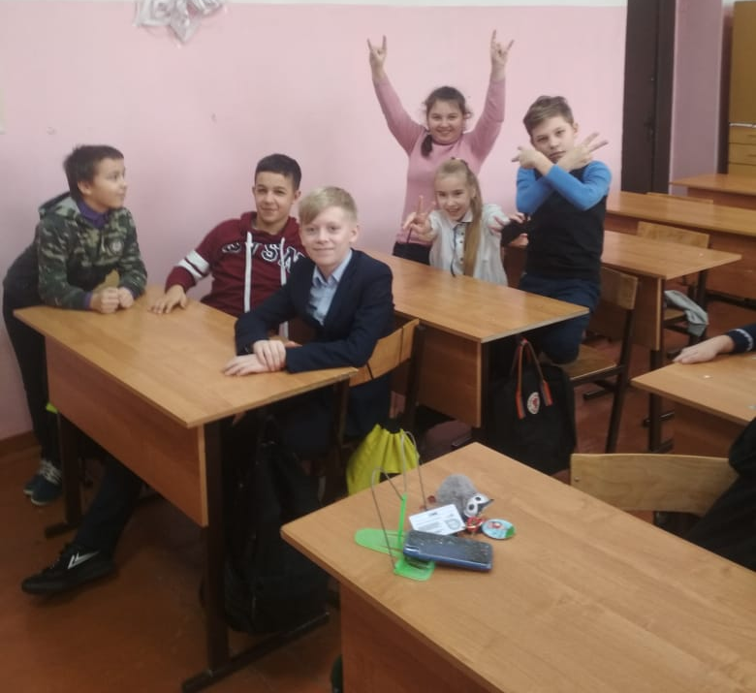
3 февраля в школе был объявлен день естественных и общественных наук. В этот день для учащихся 5 – 8 классов были проведены различные игры, в которых ребята приняли очень активное участие.
В 5 Б классе прошла историческая игра «Древний Восток». Вопросы были подобраны по разным темам (Египет. Индия, Китай, Двуречье). Ребята разбились на три команды («Историки», «Дружба», «Знайки»). Каждая команда по очереди выбирала страну и вопрос. Сложность вопроса определялся количеством указанных баллов, которые и получала команда за правильный ответ. В итоге учащиеся вспомнили природные условия этих стран, образ жизни и занятия жителей, культуру и достижения. На многие вопросы ребята отвечали быстро, без подготовки, но были и такие, которые заставили задуматься и даже поспорить между членами команды о правильном ответе. В итоге победила команда «Дружба», набравшая большее количество баллов.

Slide 11
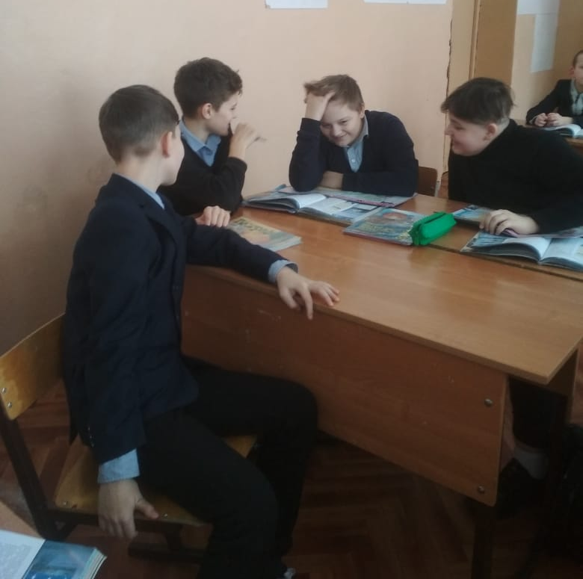
В 6 классах была проведена интерактивная игра «Юные знатоки географии». Ребятам предстояло решить задания из разных разделов географии «План пи карта», «Географические открытия», «Литосфера» , «Гидросфера», «Атмосфера» и «Биосфера». Каждой команде было предложено несколько вопросов из разных тем, темы выбирали по желанию. Отвечали очень активно, с большим азартом и увлечением. Время игры пролетело очень незаметно. Все команды доказали, что достойны звания «Юные знатоки географии» Ребятам очень понравилось, ушли с игры с хорошим настроением.

Slide 12
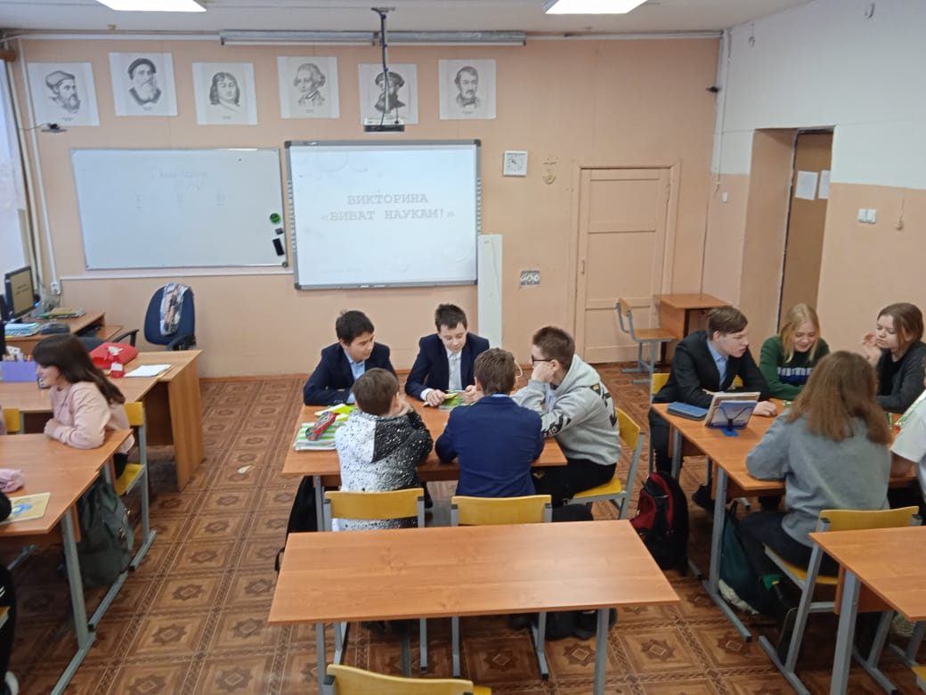
Для учащихся 8 класса была проведена игра «Виват, наука» в форме популярной телевизионной программы «Своя игра» Вопросы игры включали в себя интересные, новые научные факты из таких наук как история, география, биология, экология и химия. Ребята с большим интересом выбирали категории , зарабатывали баллы себе и команде. Мероприятие прошло эмоционально, живо, дети с удовольствием выполняли предложенные задания. В ходе игры узнали много нового и интересного.

Slide 13
День прошел успешно. Все мероприятия были направлены на повышение интереса учащихся к учебе, к познанию жизни и самого себя, а также выработке самодисциплины и самоорганизации. Важно, что в эти день дети ещё раз убедились, сколько всего интересного, необычного и значимого в изучении таких школьных предметов как химия, биология, география, история. Эти знания необходимы в будущем для каждого из них.

